Slide 1
Umění druhé poloviny 20.století
Centrum moderního umění se přesouvá do Ameriky
Clement Greenberg a koncept modernismu
Abstraktní expresionismus a další varianty abstrakce (malba barevných polí, malba ostrých hran, pomalířská abstrakce); evropský informel
Pop art a minimalismus

Slide 2
Alfred Barr, Koncept vývoje moderního umění vrcholící abstrakcí

Slide 3
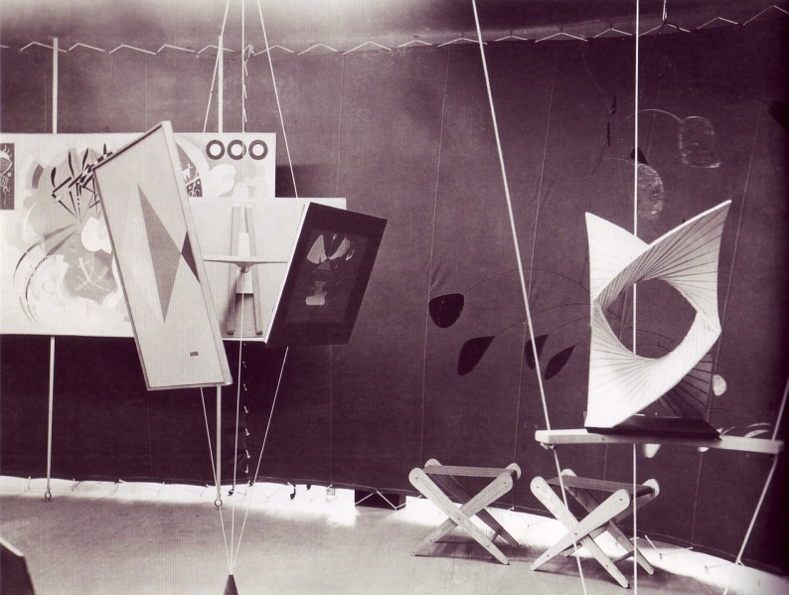
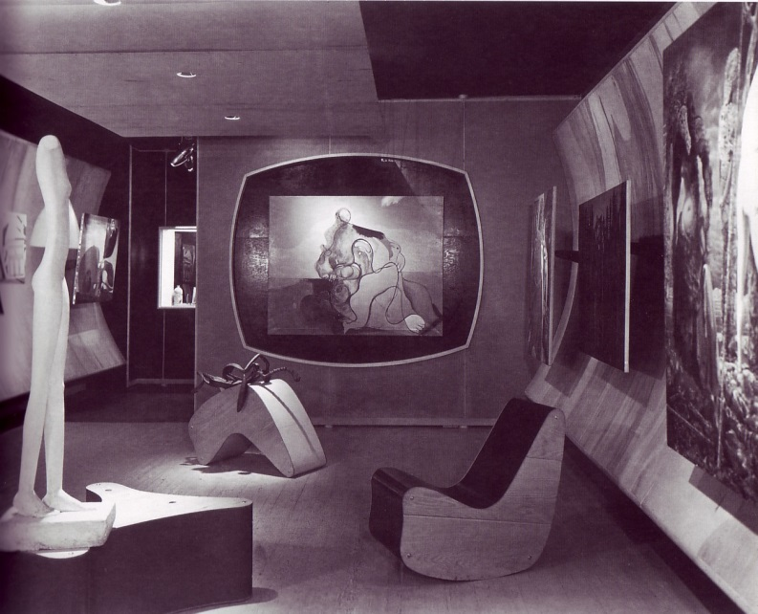
Budova Muzea moderního umění v New Yorku, 1939 Instalace galerie Peggy Guggenheim - Art of this Century, 1942

Slide 4
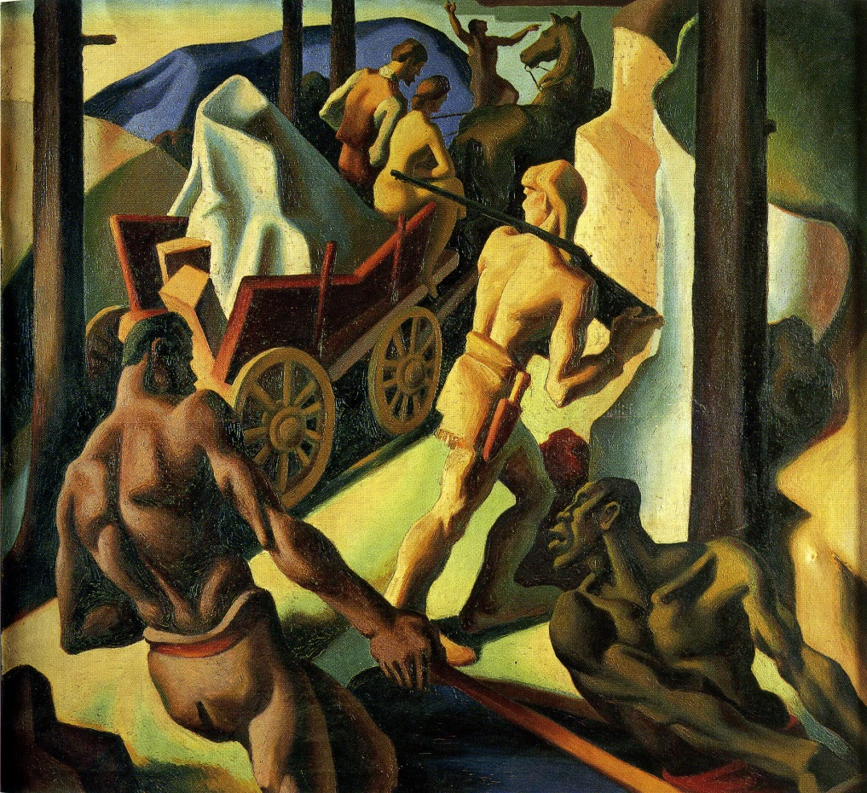
Thomas Hart Benton, Amerika dnes, 1931

Slide 5
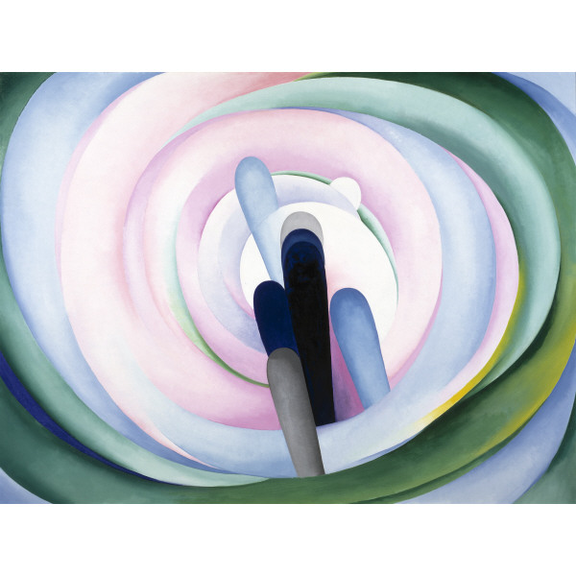
Stuart Davis, Číslo 5 ve zlaté, 1928 Giorgia O´Keeffe, Šedý, modrý a růžový kruh, 1929

Slide 6
Clement Greenberg (1909-1994), výtvarný kritik, autor konceptu modernistické malby

Slide 7
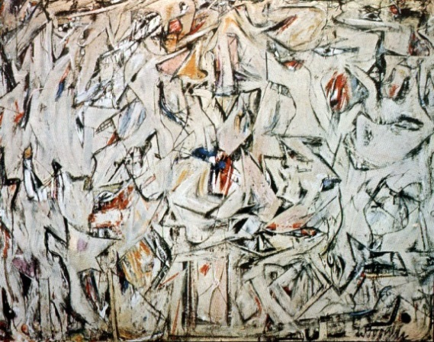
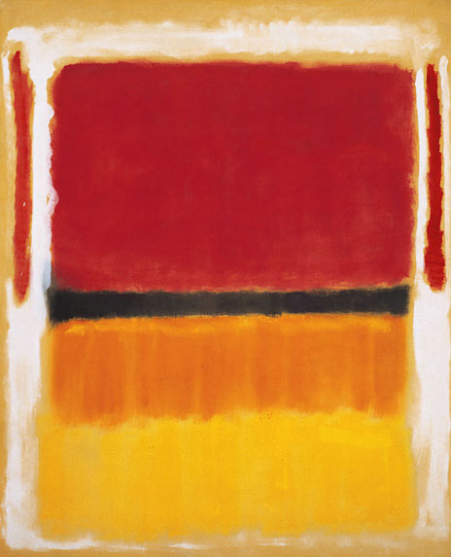
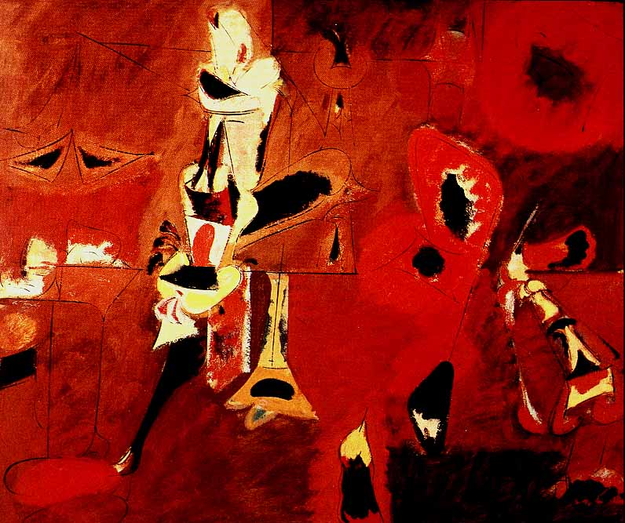
Podoby amerického abstraktního expresionismu: Pollock, Still, De Kooning, Rothko, Gorky

Slide 8
Jackson Pollock (1912-1956)

Slide 9
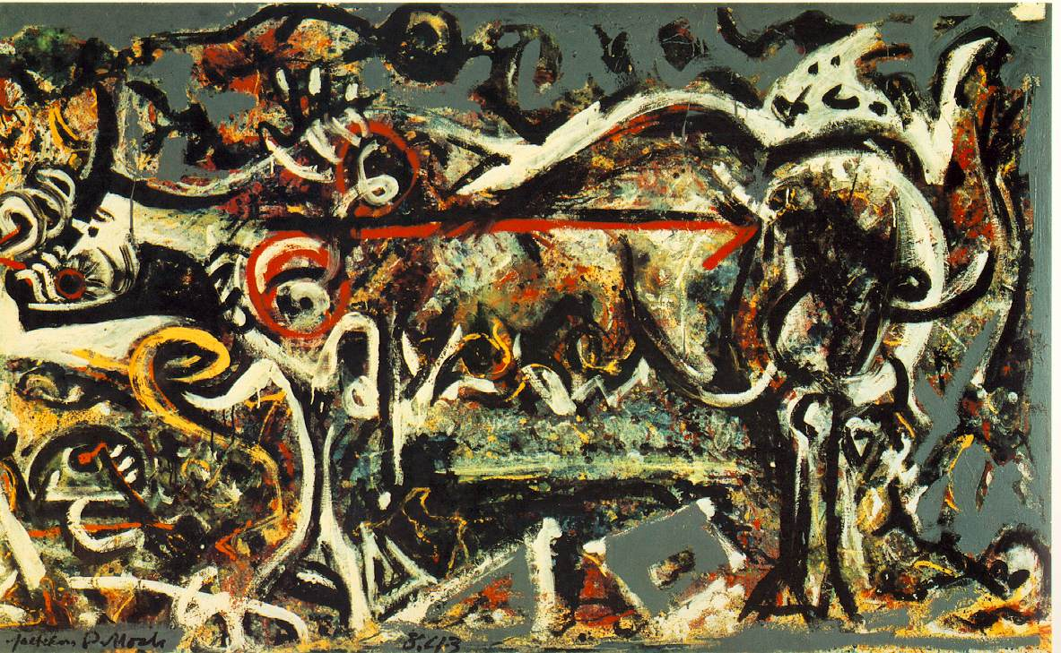
Jackson Pollock, Plamen, 1934-1938 Vlčice, 1943

Slide 10
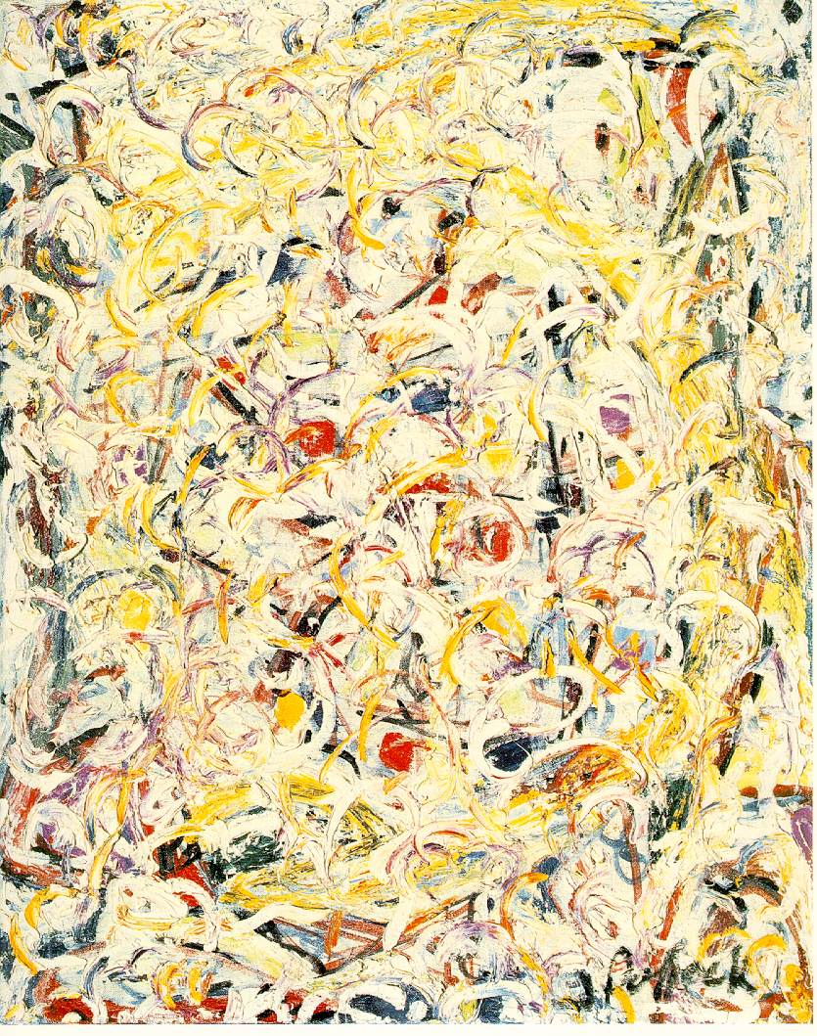
Jackson Pollock, Oči v žáru, 1946 Třpytivá substance, 1946

Slide 11
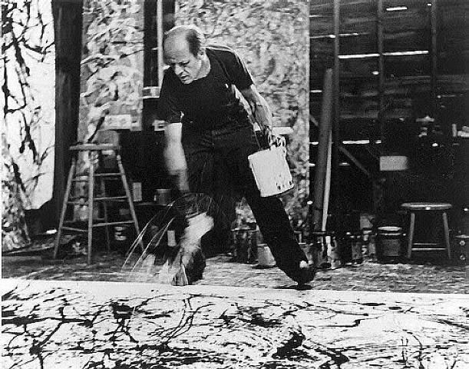
Hans Namuth, Pollock při práci

Slide 12
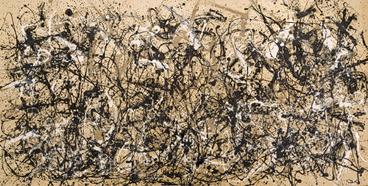
Jackson Pollock, Podzimní rytmy, 1950 Modré póly, 1952

Slide 13
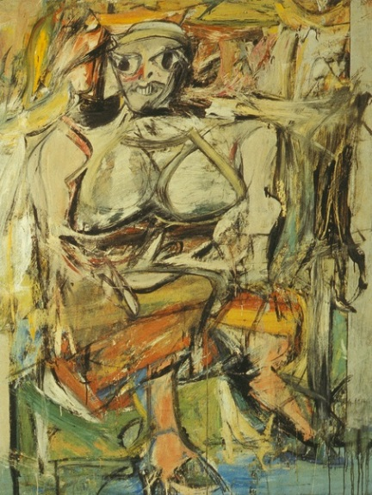
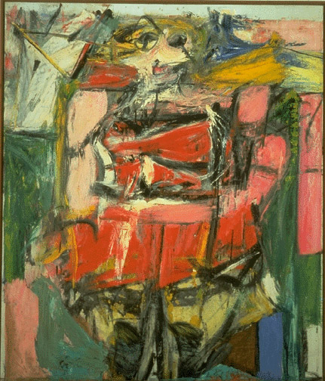
Willem de Kooning, Černý pátek, 1948 z cyklu Ženy, 1950-1953

Slide 14
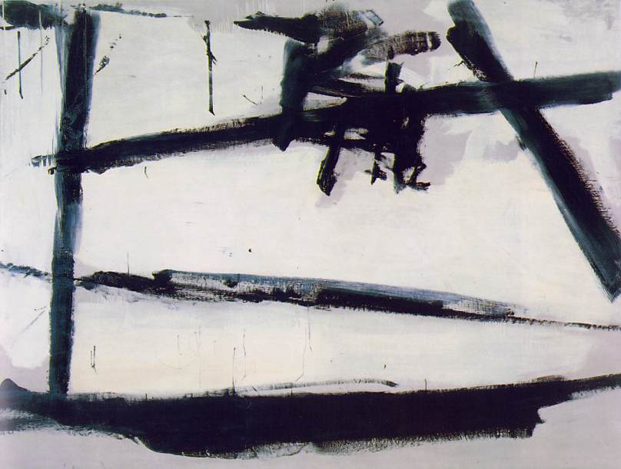
Franz Kline, New York, 1953 Číslo 2. 1954

Slide 15
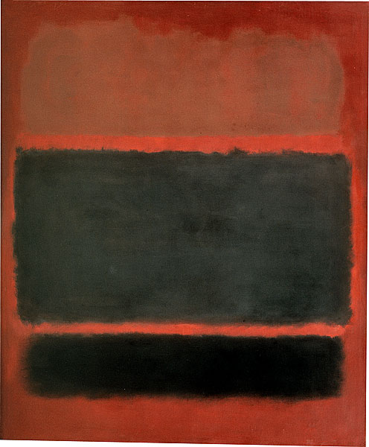
Mark Rothko, Bez názvu, 1949 Bez názvu (Černá, hnědá na tmavočervené) 1957

Slide 16
Barnet Newman, Jednost, 1948

Slide 17
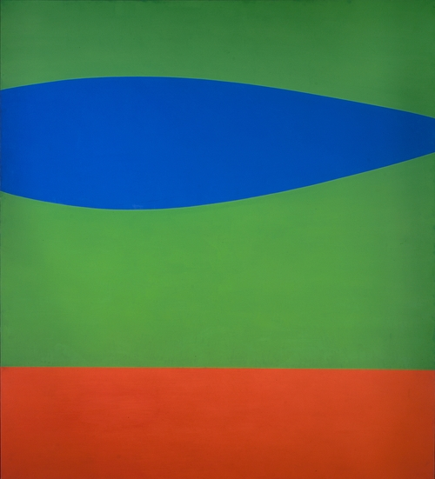
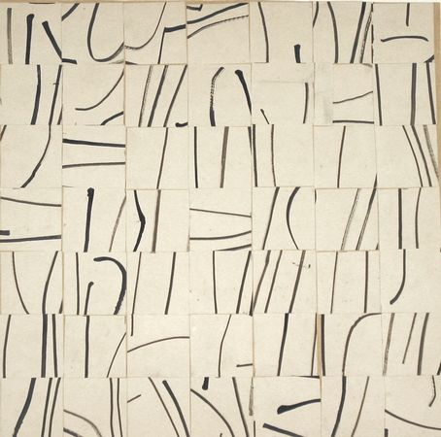
Elsworth Kelly , Bez názvu, 1942 Bez názvu, 1951 Modrá, zelená, červená, 1962

Slide 18
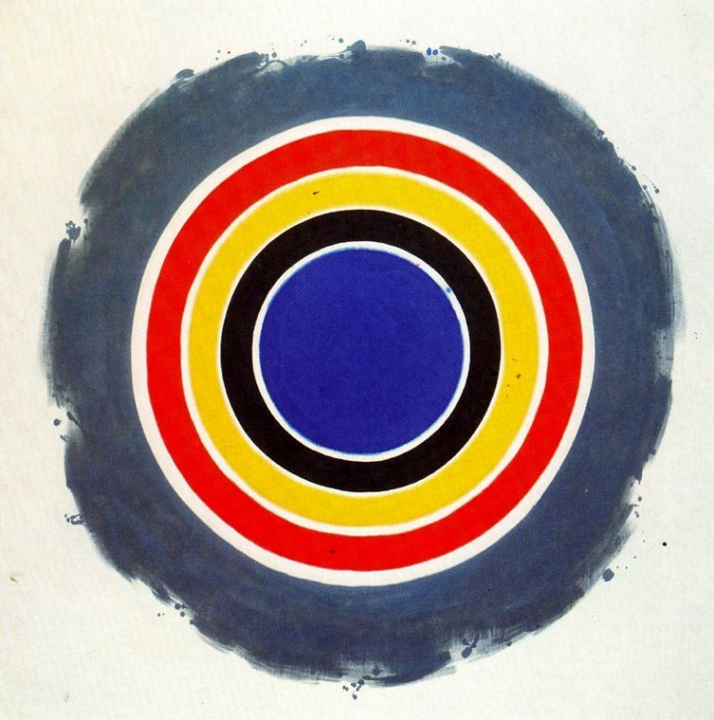
Morris Louis, Beta Zeta, 1960 Kenneth Noland, Šíření, 1958

Slide 19
Evropské paralely
Tradice figurace, nové obsahy
Lyrická abstrakce
Informel – absence tvaru, práce s hmotou malby, exprese

Slide 20
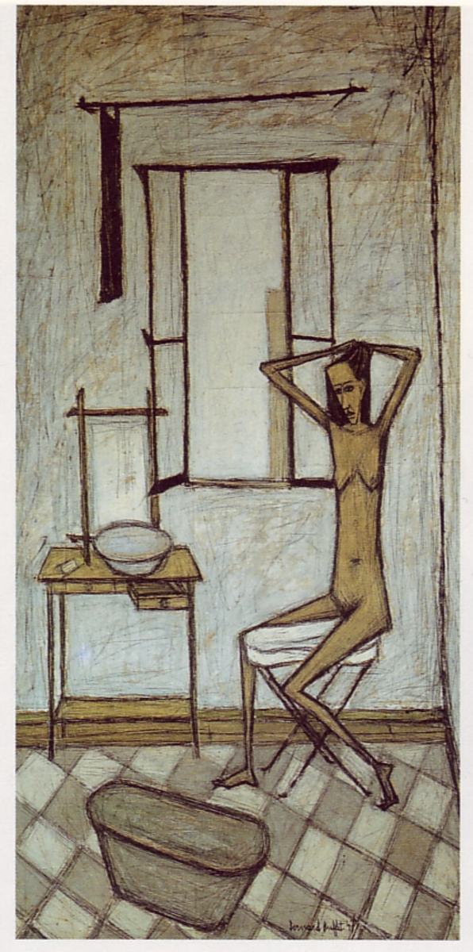
Jean Hélion, Naruby, 1947 Bernard Buffet, Žena u umyvadla, 1947

Slide 21
Jean Bazaine, Děti ve městě, 1945

Slide 22
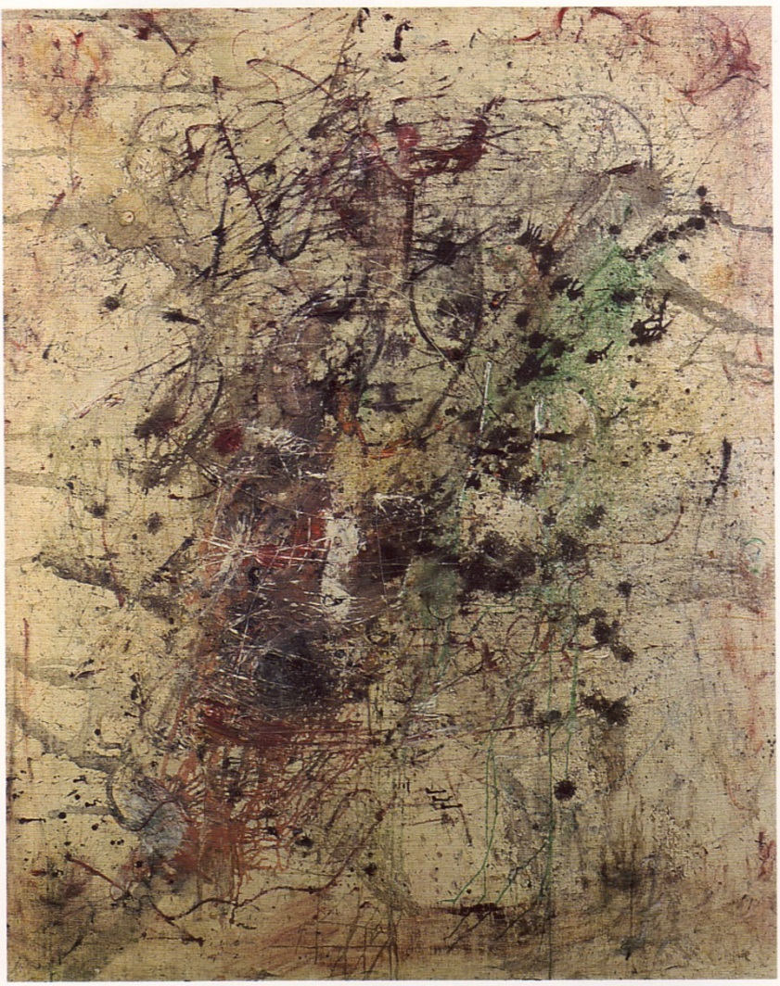
Wols, Motýlí křídlo, 1947 Velký orgasmus, 1947

Slide 23
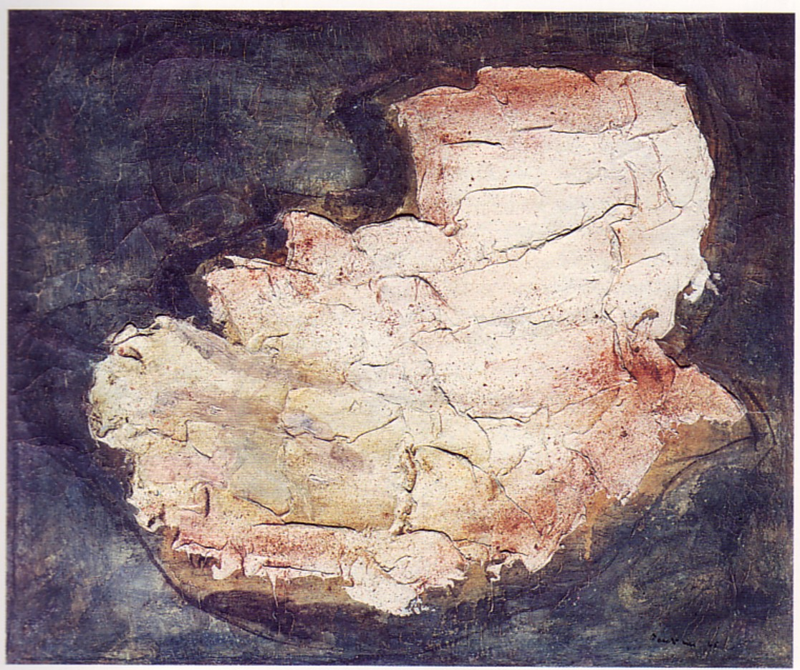
Jean Fautrier, Hlava rukojmí, 1945 Zastřelený, 1943

Slide 24
Jean Dubuffet (1901-1985)

Slide 25
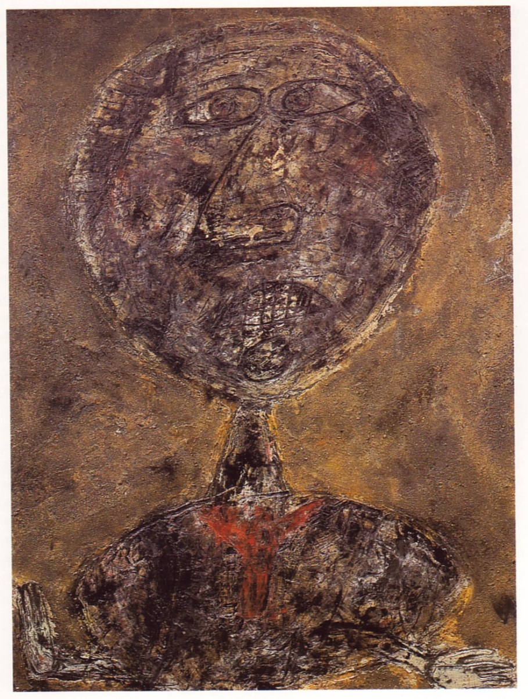
Jean Dubuffet, Zeď s nápisy, 1945 Temný Pierre Matisse, 1947

Slide 26
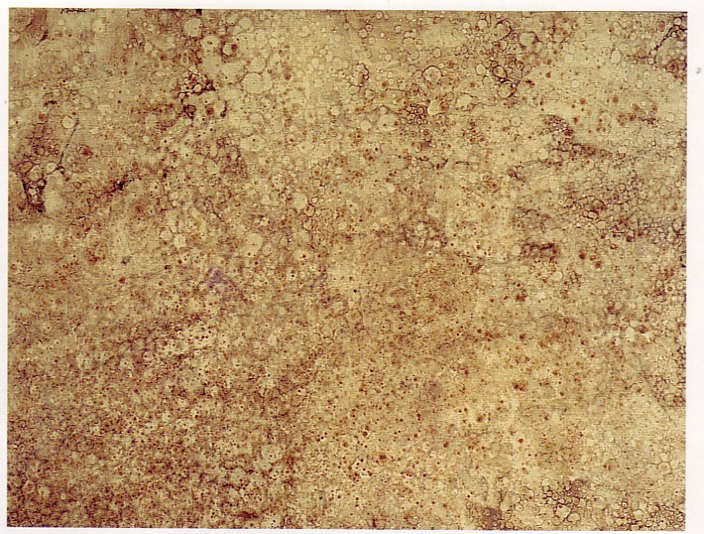
Jean Dubuffet, z cyklu Těla dam, 1950 z cyklu Půdy as terény, 1952

Slide 27
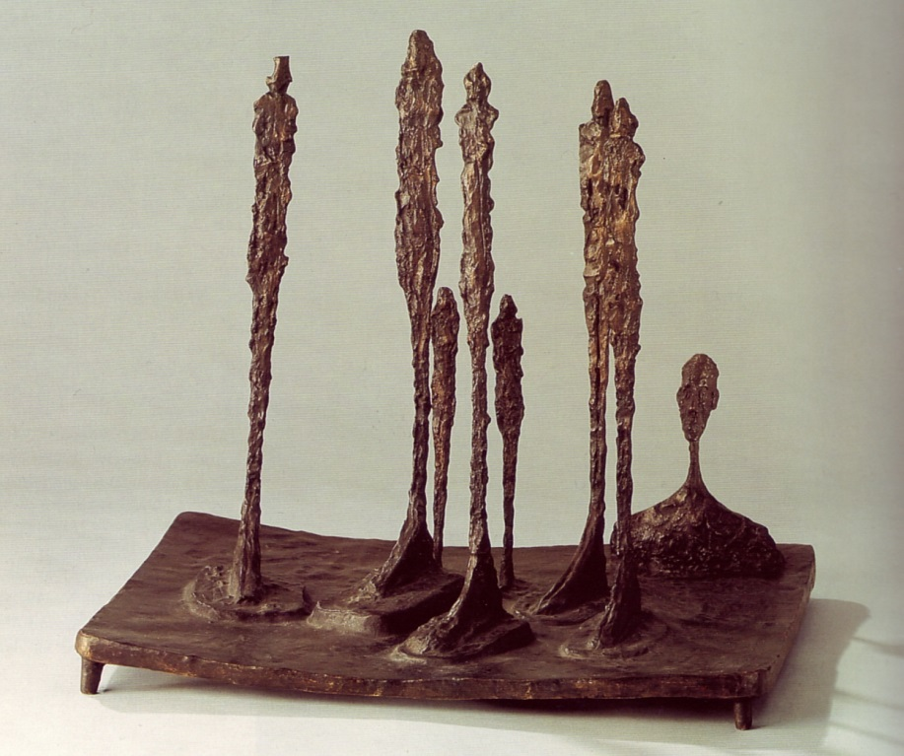
Alberto Giacometti, Les, 1950 Nos, 1944; 1947

Slide 28
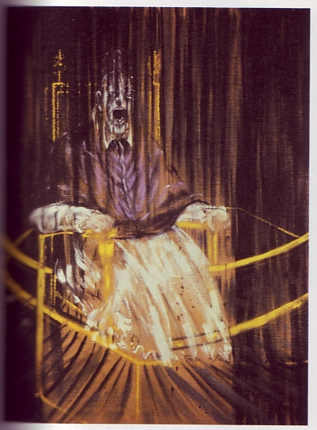
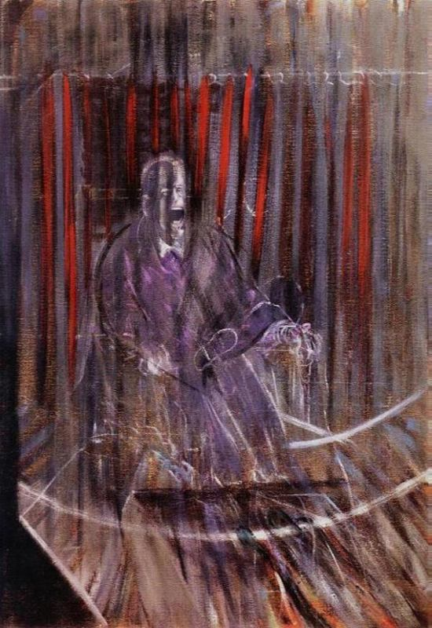
Francis Bacon, z cyklu Papežů, 1952-1953 podle Diega Velásqueze, Paprž Inocenc X, 1650

Slide 29
Pop Art
Vymezuje se vůči abstrakci, návrat k zobrazivosti, inspirace masovou, komerční kulturou, proti výlučnosti „vysokého umění“
Začátky: Velká Británie, Independent Group, výstava This is Tomorrow 1956
Vlastní rozvoj: Amerika
Evropa: nový realismus

Slide 30
Výstava Paralela života a umění, 1953

Slide 31
Výstava This is Tomorrow, 1956 Richard Hamilton, Co vlastně dělá naše dnešní příbytky tak odlišnými, tak sympatickými? 1956

Slide 32
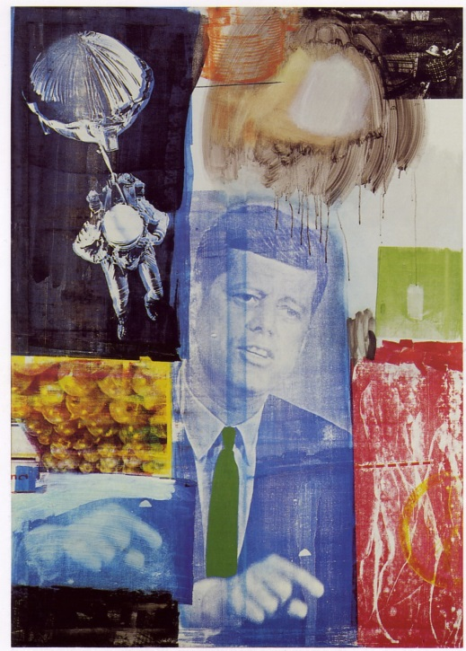
Robert Rauschenberg, Postel, 1955 Retroactive, 1963

Slide 33
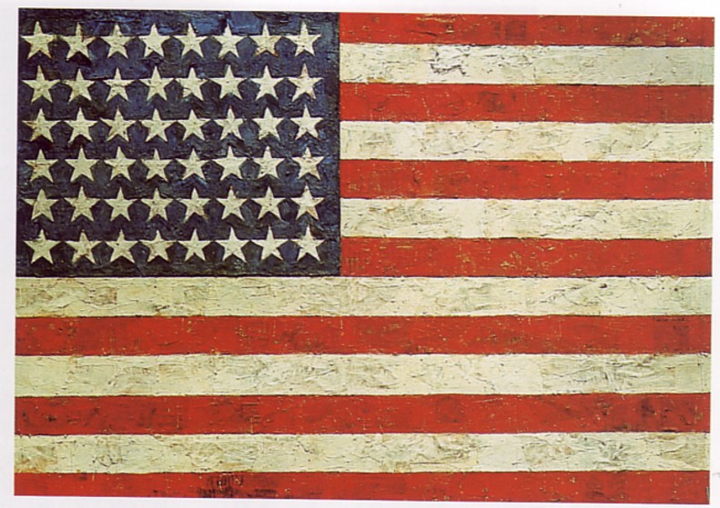
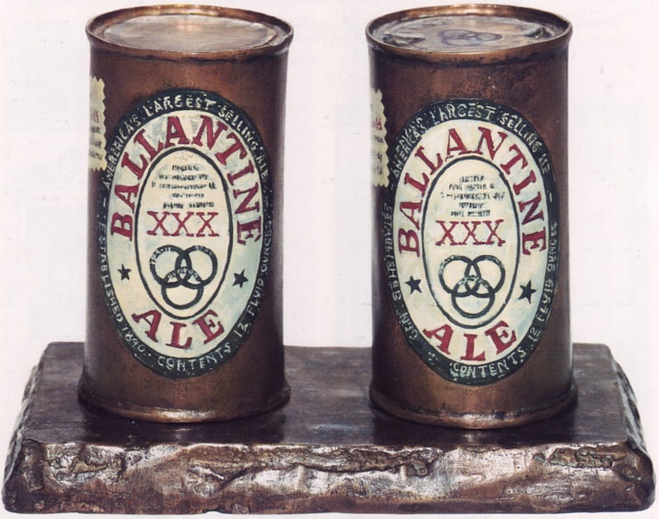
Jasper Johns, Terč se sádrovými odlitky, 1954-1955 Vlajka, 1955 Malovaný bronz, 1960

Slide 34
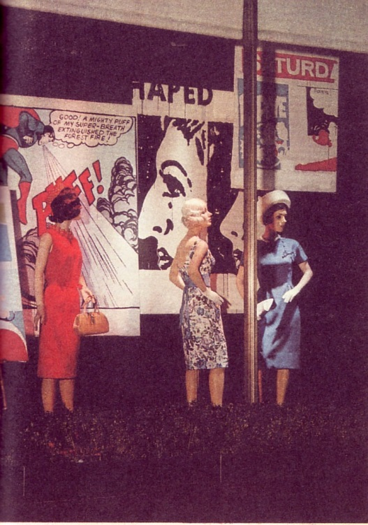
Andy Warhol (1928-1987)

Slide 35
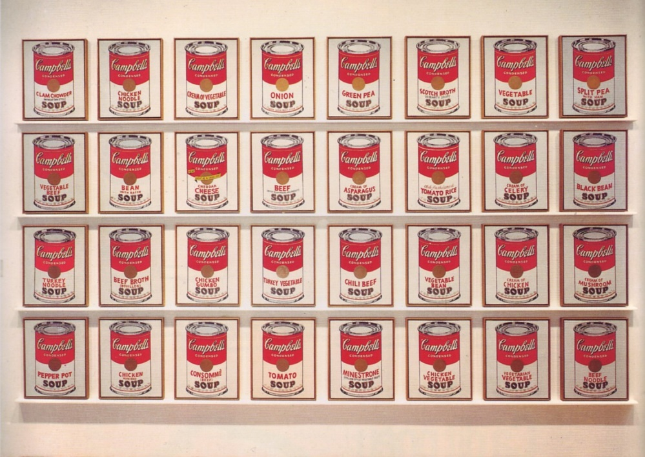
Andy Warhol, Před a po, 1962 Instalace Campbell´s Soups, 1962

Slide 36
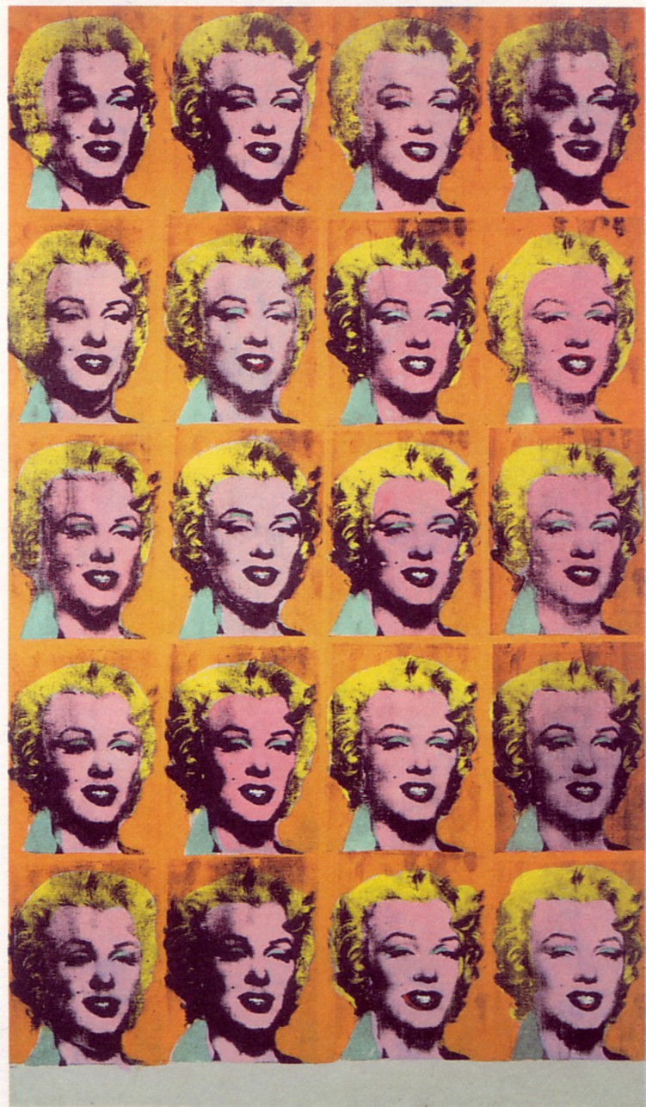
Andy Warhol, Marylin, 1962 Sebevražda, 1964

Slide 37
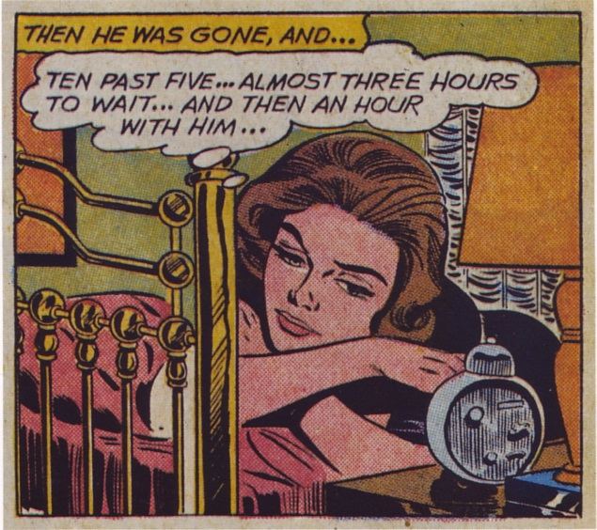
Roy Lichtenstein, Blondýna čeká, 1964

Slide 38
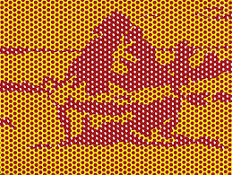
Roy Lichtenstein, Žlutý a zelený tah štětcem, 1966 Stoh (podle Moneta), 1969

Slide 39
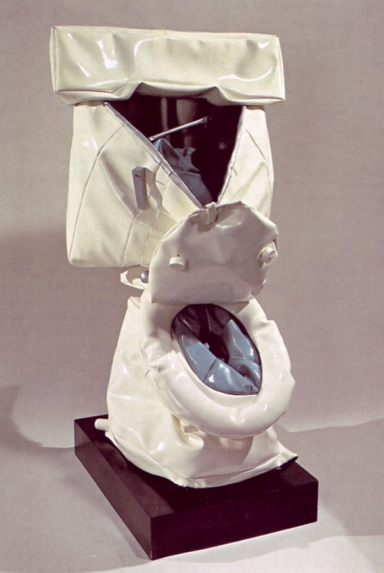
Claes Oldenburg, Kornout zmrzliny, 1962 Záchod, 1966

Slide 40
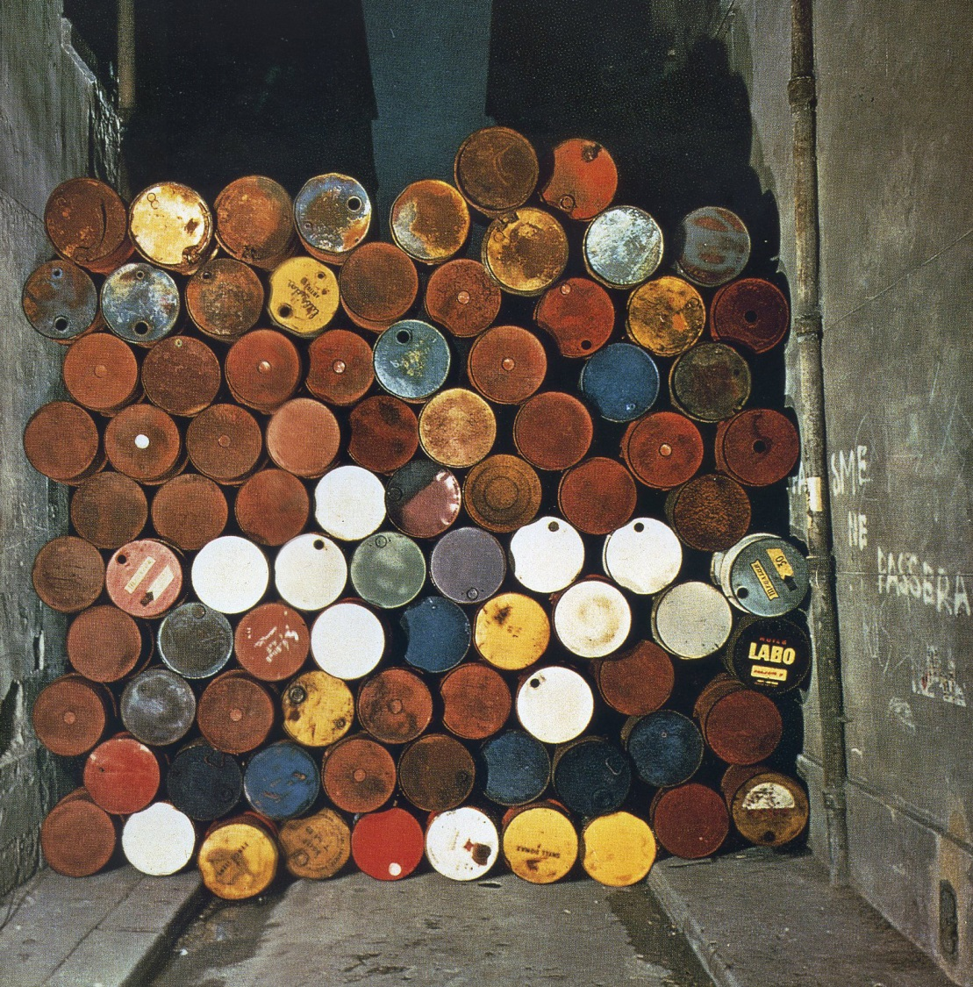
Christo a Jeanne Claude, Zeď z barelů, Paříž, 1961-1962 Arman, Akumulace konví, 1961

Slide 41
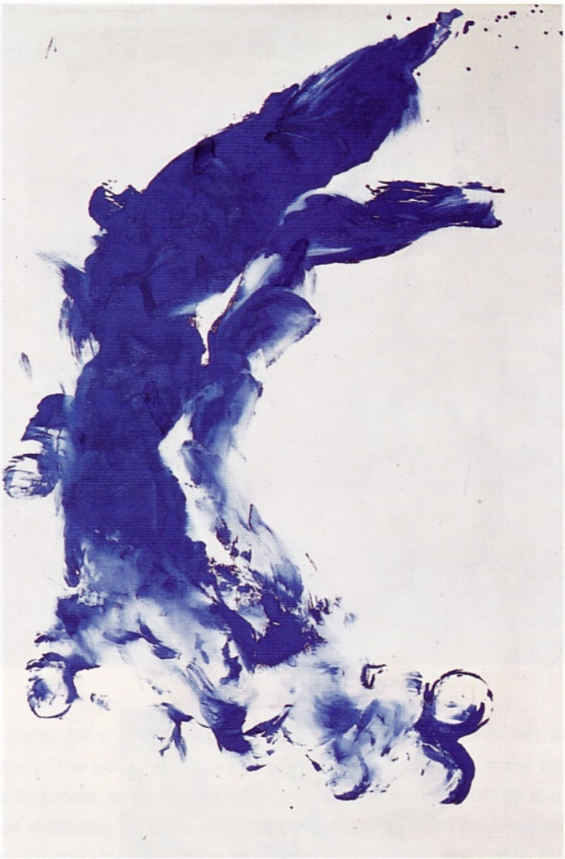
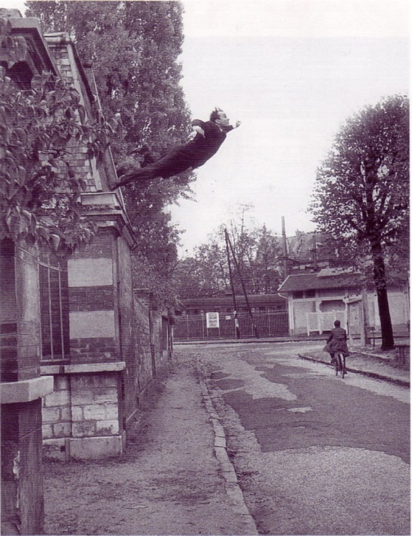
Yves Klein, Antropometrie, 1960 Malíř prostoru se vrhá do prázdna, 1960

Slide 42
Minimalismus
Nový zájem o „sochařství“
Elementární geometrie, základní tvary
Serialita , opakování stejného tvaru – ne kompozice
Bez symboliky, vlastního významu
Bez exprese, rukopisu
Důležité vnímání v daném prostoru

Slide 43
Donald Judd, Bez názvu, 1969

Slide 44
Tony Smith, Kostka (Die), 1962

Slide 45
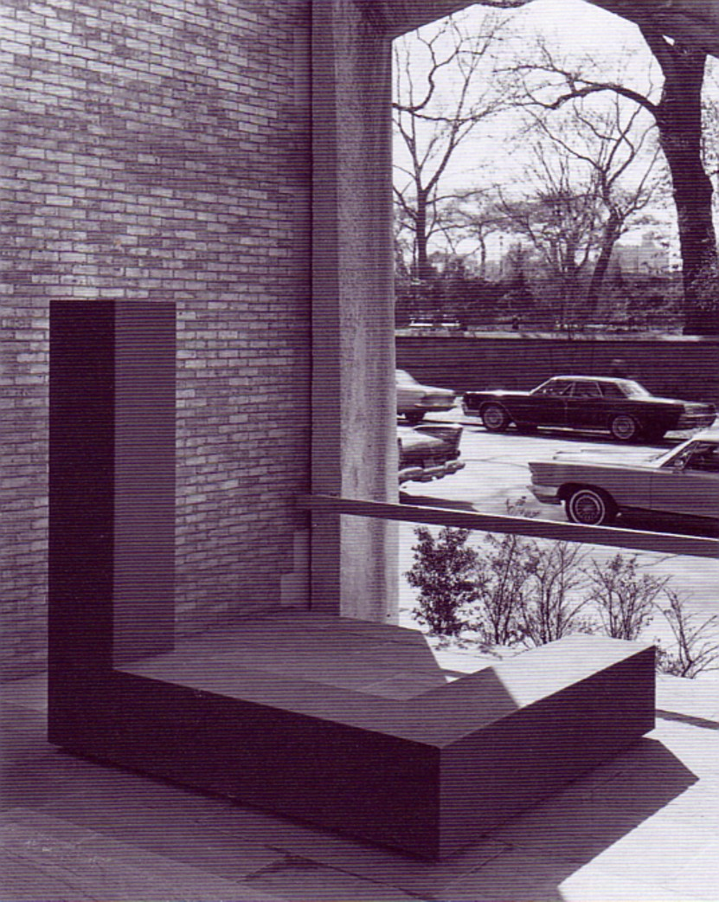
Výstava Primární struktury, 1966 Anthony Caro, Titan, 1964 a Tony Smith, Free Ride, 1962

Slide 46
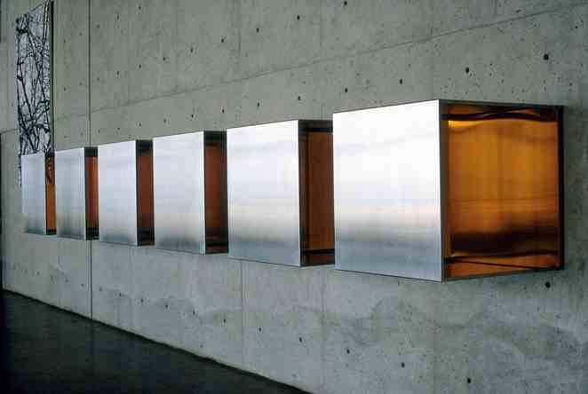
Donald Judd, Bez názvu, 1969

Slide 47
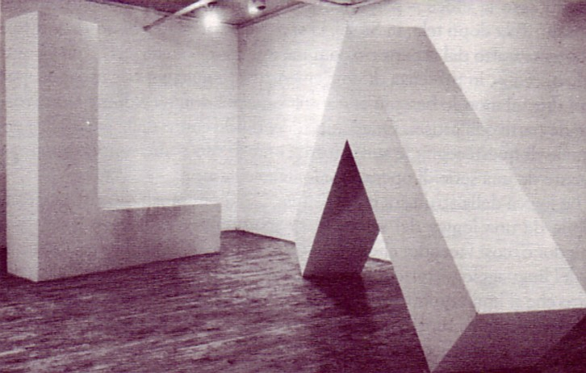
Robert Morris, Bez názvu, 1961 Bez názvu, 1965

Slide 48
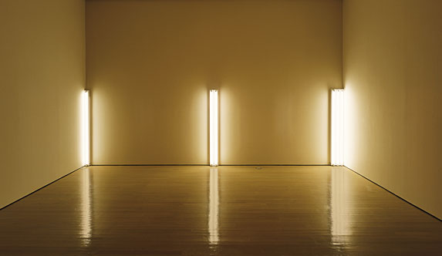
Carl Andre, Plocha z kovových desek, 1969 Dan Flavin, Číslo tři, 1963

Slide 49
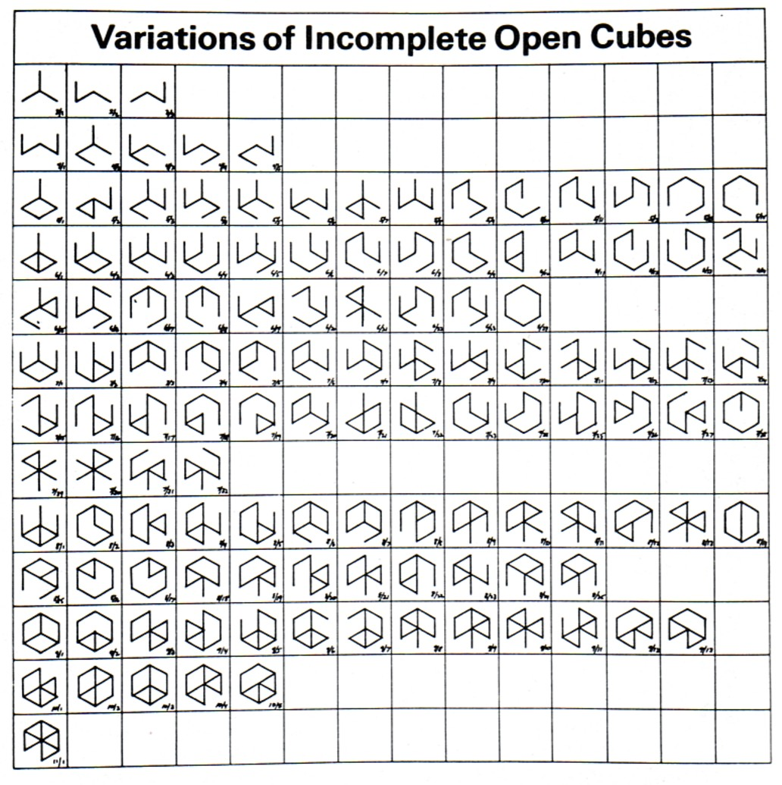
Sol LeWitt, Sestavy otevřených krychlí, 1.pol.60.let Variace na neúplnou otevřenou krychli, 1974

Slide 50
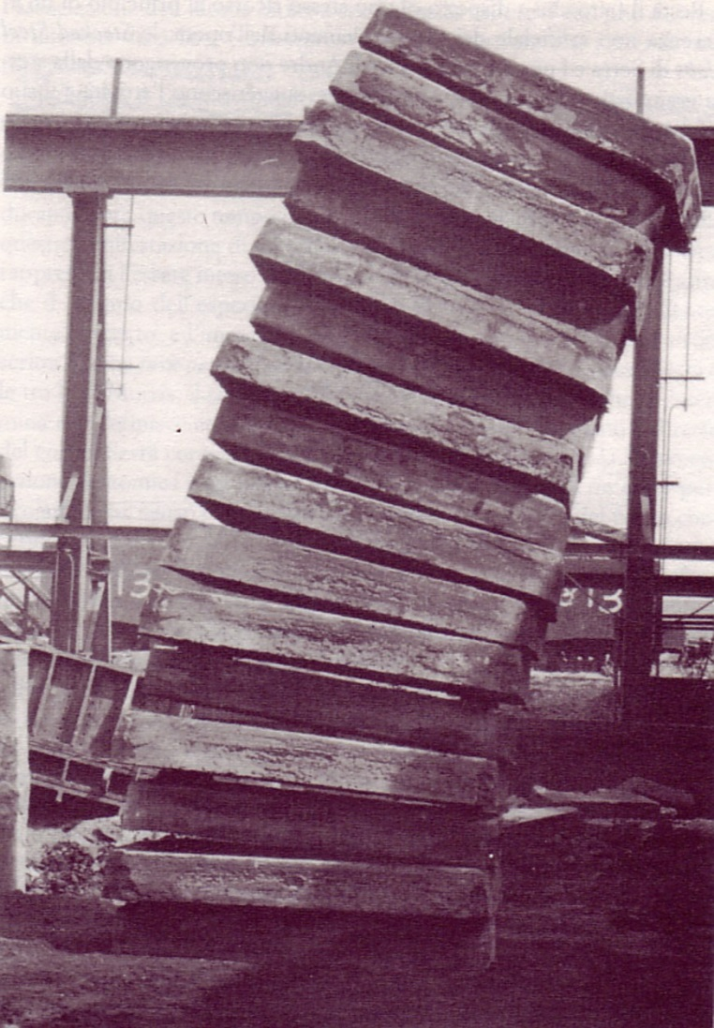
Richard Serra, Jedno podpírá druhé, 1968-9 Věž z ocelových desek, 1969

Slide 51
Robert Smithson, Spirálové molo, 1969-1970

Slide 52
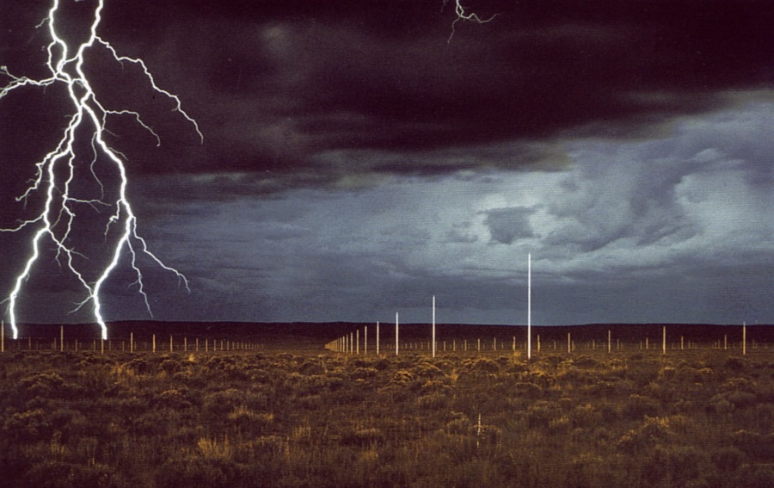
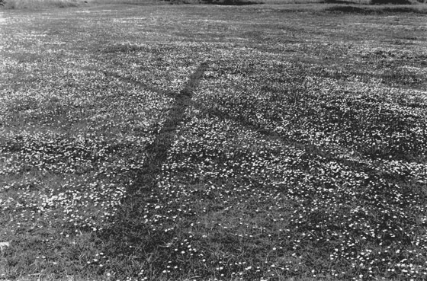
Walter de Maria, Bleskové pole, 1974-1977 Richard Long, Anglie, 1968

Slide 53
Joseph Kosuth, Jedna a tři židle, 1965-1966

Slide 54
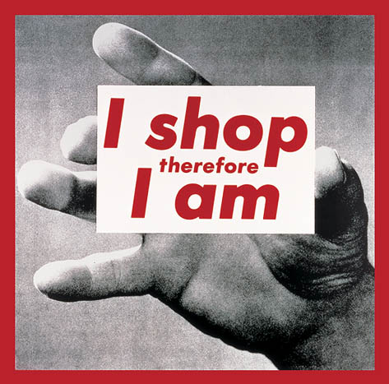
Jenny Holzer, instalace San Francisco, 1987 Barbara Kruger, Nakupuji, tedy jsem, 1987

Slide 55
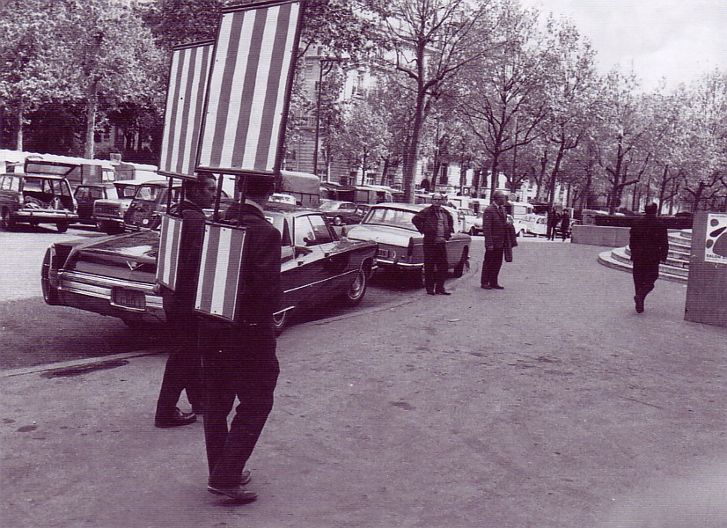
Daniel Buren, Bez názvu, 1967

